Slide 1
기획력 + 실무 감각 + 협업력 성장 프로젝트
가상 용역 수주 프로젝트
Team1
수원시 홈페이지 메인
팀원 이수현
팀총괄
민원담당

Slide 2
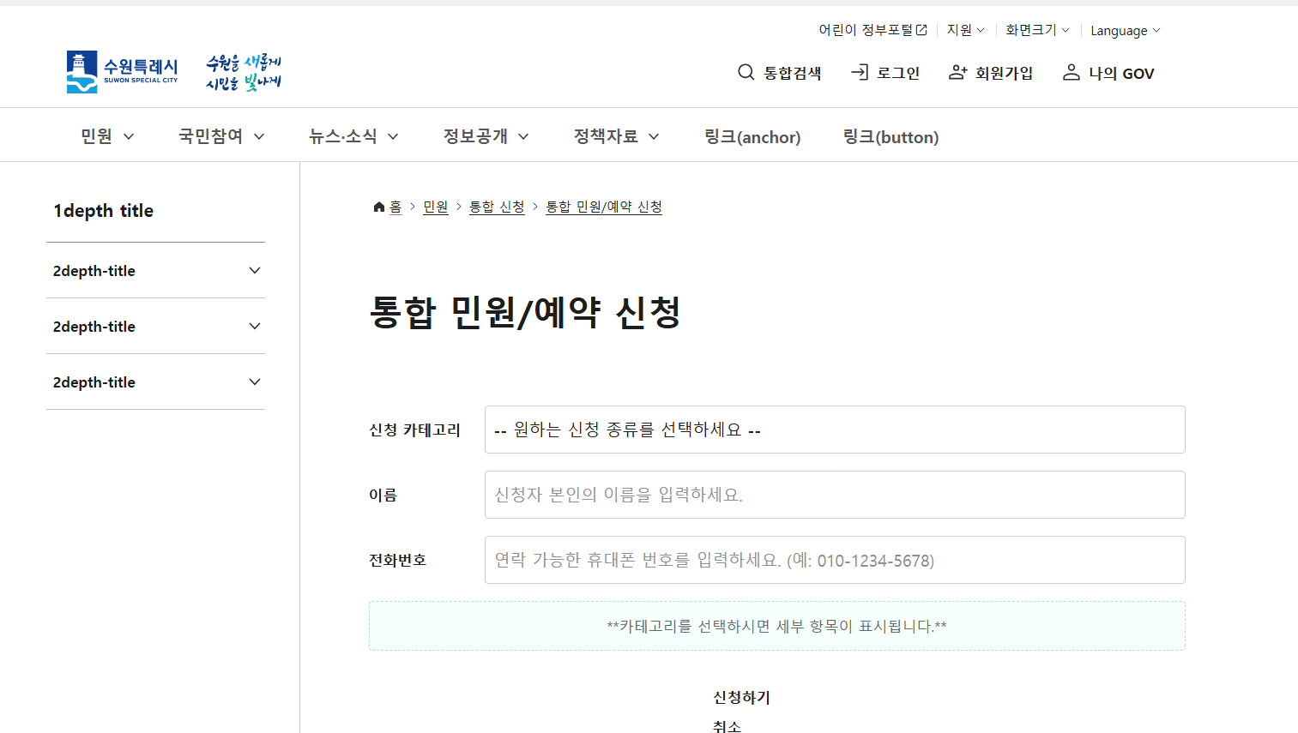
민원

Slide 3
2. IA 구조
내용 입력

Slide 4
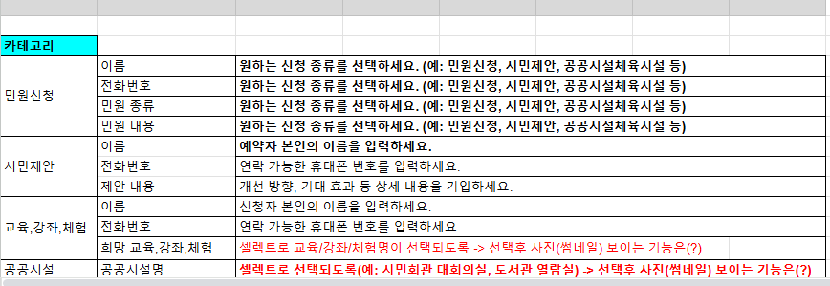
3. UI/UX 설계
내용 입력

Slide 5
4. 표준 및 접근성
HTML5 시맨틱 태그 사용
(header, nav, main, section, footer)
구조와 표현을 분리하여 유지보수성 향상
공공 웹사이트 표준 구조(KRDS 패턴) 참고

Slide 6
5. Bootstrap 활용
form-control, select, button 등 폼 컴포넌트를 사용하여
입력 요소의 크기와 정렬을 통일
Bootstrap 기본 스타일을 활용해
버튼의 역할(신청 / 취소)을 시각적으로 명확하게 구분
반응형 레이아웃을 적용하여
PC, 태블릿, 모바일 환경에서도 동일한 화면 구성 유지
기본 UI 컴포넌트를 활용해
빠른 화면 구현 및 유지보수 효율성 향상
공공 웹사이트에 적합한
깔끔하고 안정적인 사용자 인터페이스 구현

Slide 7
6. AI 활용
모르는 코드를 찾아서 물어보면서 이게 이게 이렇게 하는것이 맞나 물어보면서 이해하면서 만들었다

Slide 8
7. 프로젝트 돌아보기
- 나의 역할, 팀과의 협업, 배운 점, 향후 개선점
“나는 이번 프로젝트에서 민원신청 을 담당하여 민원신청을 하는곳을 만들었다”

